Slide 1
Макаров Константин
Александрович студент 3 курса КГБПОУ «эвенкийского многопрофильного техникума»
Я родился 22.08.2004 года в поселке Тура

Slide 2
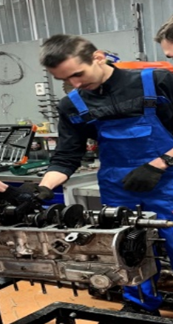
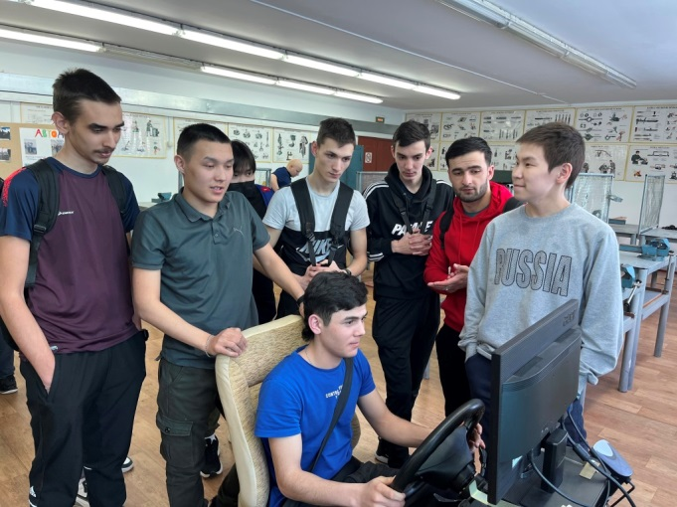

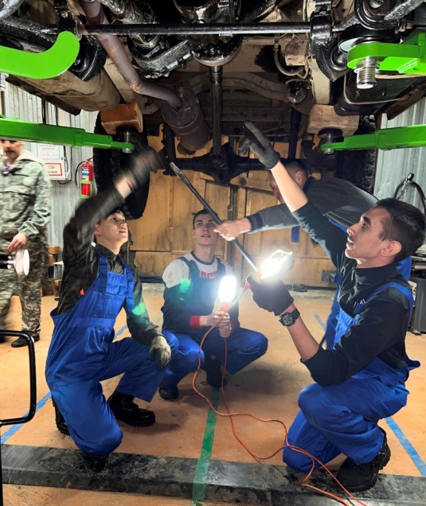
Учился в МКОУ «Туринской средней общеобразовательной Школе - интернат имени А. Немптушкина» и получил аттестат об общем среднем образовании.
В 2020 году после окончания школы я поступил в Эвенкийский многопрофильный техникум, где обучаюсь по специальности «Техническое обслуживания и ремонт автомобильного транспорта».
После окончания техникума я хочу пойти на срочную службу в Армию.

Slide 3
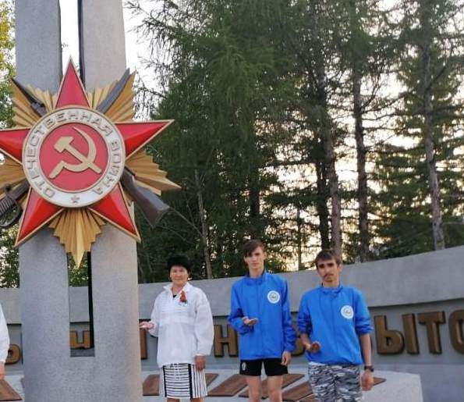
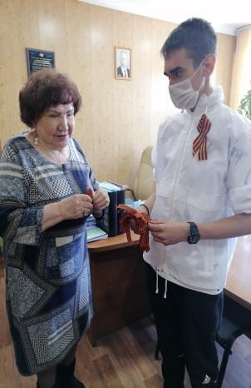
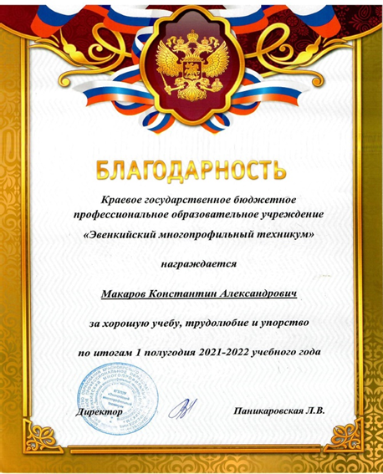
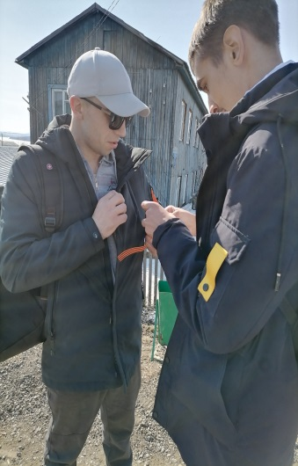
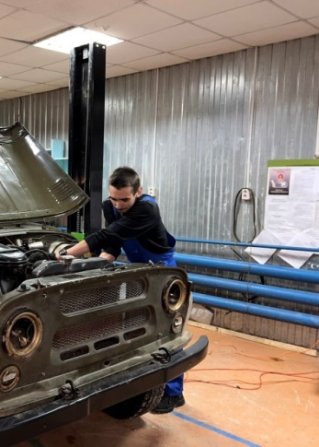
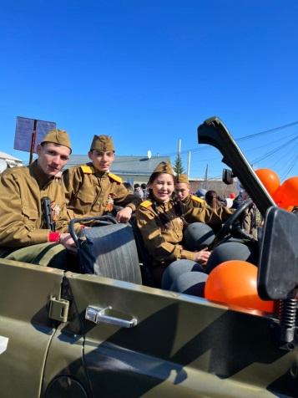
Состою в волонтерской группе техникума «Беламни». Участвовал в различных волонтерских акциях. В частности: экологическом субботнике «чистый посёлок», дне памяти начала ВОВ «Свеча памяти» 22 июня 2021 года , «Георгиевская ленточка».
Занимаюсь организацией культурно- массовых мероприятий внутри техникума.
На 2 курсе вместе с друзьями отреставрировали старую модель УАЗ-469 ко Дню Победы, и участвовали в автопробеге на данной модели.
Участвовал во Всероссийском проекте «Без срока давности», получил сертификат участника.
В марте 2022 года проводил профессиональные пробы для учащихся средней школы и школы- интернат. Обучал школьников первоначальным навыкам вождения на симуляторе.

Slide 4
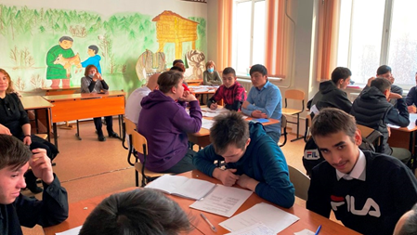

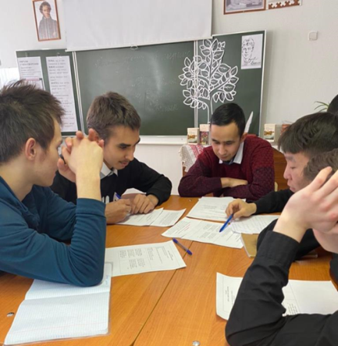
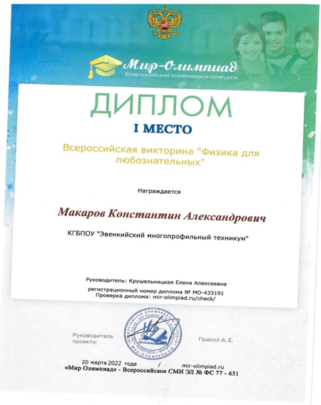
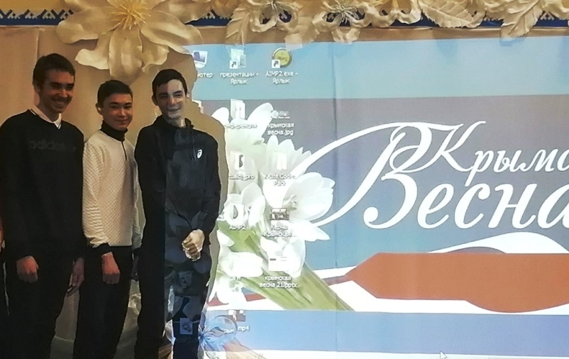
В данный момент являюсь Старостой своей группы, и председателем студенческого совета техникума.
Участвую в проекте по обучению Волонтеров по корпоративному направлению.
Хорошо учусь, по спецпредметам стараюсь получать только пятёрки.
Участвую в олимпиадах по спец. дисциплинам и общепрофессиональным предметам.
Играю в настольный теннис и занимаю призовые места.
В свободное время увлекаюсь изобразительным искусством.

Slide 5
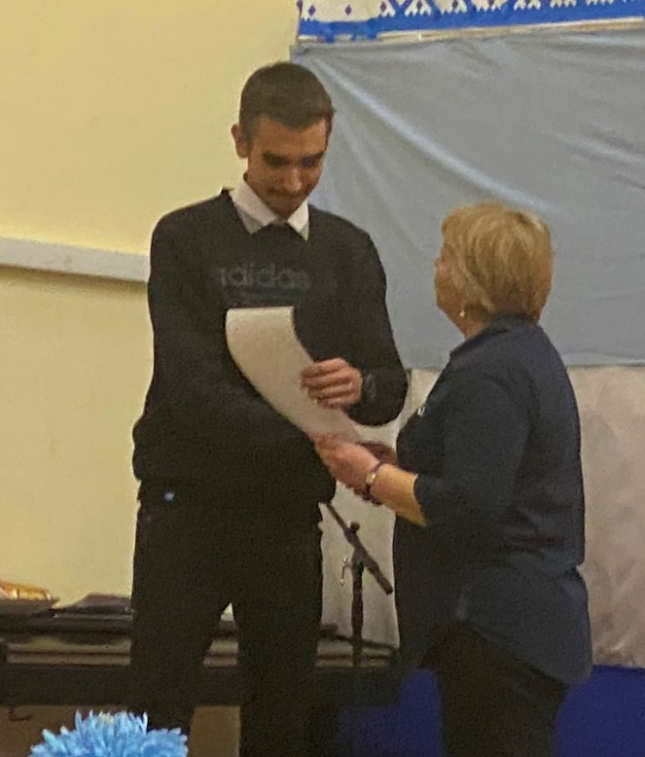
В будущем планирую поступить в институт и работать по выбранной профессии.
Хочу продолжить заниматься волонтерской деятельностью и вовлекать в нее подрастающее поколение.
Жить и работать на благо моей Родины!

Slide 6
Спасибо за Внимание!

